Slide 1
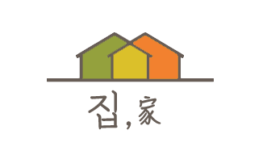
인테리어 추천 사이트 분석
5TS ( 5tea spoon )
빅데이터 자바 개발자
조원 : 고예린, 김승환, 김태훈, 김선종

Slide 2
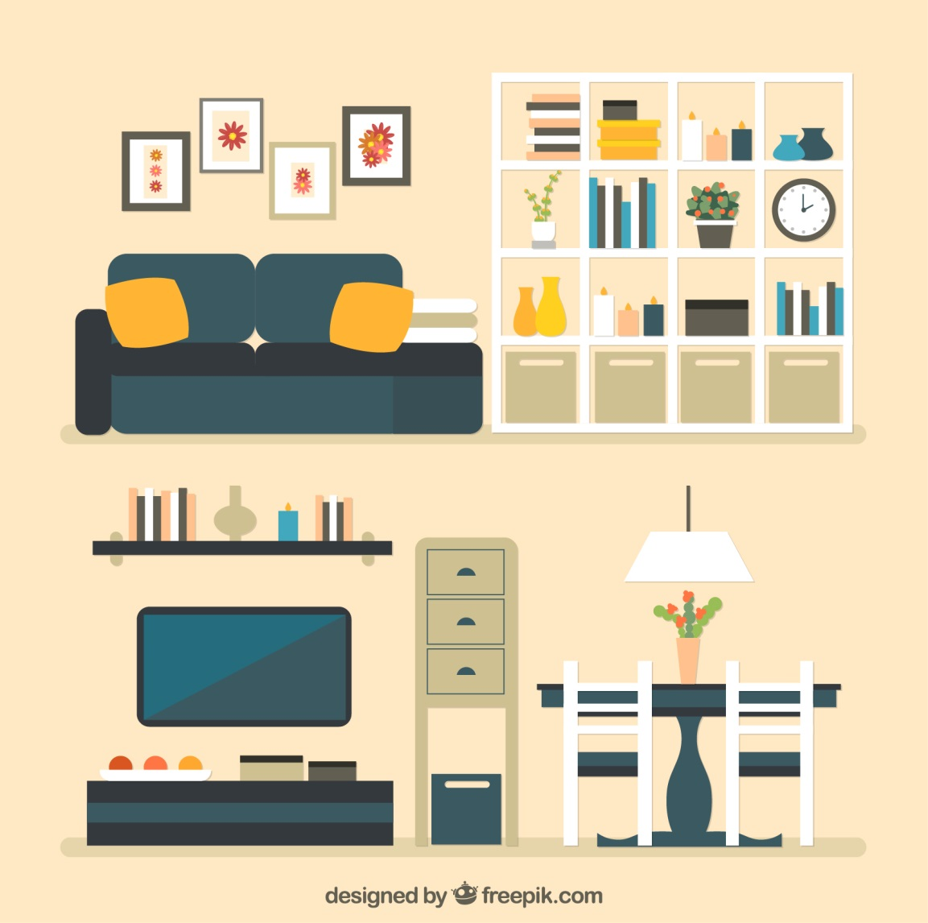
목차
1. 프로젝트 개요
1. 프로젝트 주제 선정
2. 프로젝트 단계
1. 구성 설계
2. 화면 설계
3. 데이터 수집
4. 데이터 가공
5. 데이터 분석 및 웹 구현

Slide 3







1. 프로젝트 개요 프로젝트 주제 선정
인테리어 추천 사이트 분석

Slide 4
2. 프로젝트 단계 구성 설계
블로그
글 (업로드, 사진, 글, 댓글, 좋아요)
블로그 랭킹
분석: 글 읽은 사람의 회원정보를 바탕으로 블로그 추천
비슷한 성향의 사람의 블로그(인테리어)를 매칭
가구추천
네이버,다음 카페, 인테리어 사이트 등 내에서 긍정적이고 핫한 인테리어를
찾아주기
(네이버 리뷰를 분석(tf-idf)해서 머신러닝으로 분류 후 카페 리뷰를
분석해서 랭 킹을 직접 매김)
여러 카페내의 랭킹을 모두 매김
가구매칭
가구를 입력하면 어울리는 인테리어를 매칭
(인테리어 글에 올라와있는 사진들의 색을 추출해서 추천)
차트에 있는 색 클릭 시 해당 색의 인테리어 매칭 .
회원관리
판매점
인테리어 판매점 검색
판매점의 실제 매장 위치 표시
(회원가입, 로그인, 회원정보 수정, 로그아웃, 메인화면 )

Slide 5

프로젝트 과정 ( 기간/ 총 26일 )
프로젝트 수행 준비
( 10일 )
아이디어 구상
화면설계서 구상
WorkFlow 구상
ERD 설계 구상
기능설명서 구상
전체 기능 분석 및 설계
( 5일 )
화면 설계서 작성
WorkFlw 작성
ERD 설계 작성
기능 설명서 작성
분석/설계 확인 및 변경, 보완
개발
(11일)
회원관리 / 판매점/ css : 고예린
블로그 : 김태훈
가구추천 : 김승환
가구매칭 : 김선종

Slide 6
가구 매칭

Slide 7
가구 매칭 개발 단계 목차
\ INDEX
1. 개발 동기
2. 개발 설계
3. 데이터 분석 가설
4. 데이터 가공 및 처리 내용
5. 데이터 수집
6. 데이터 정제
7. 머신러닝 활용
8. PyCham 활용
9. WEB 개발

Slide 8
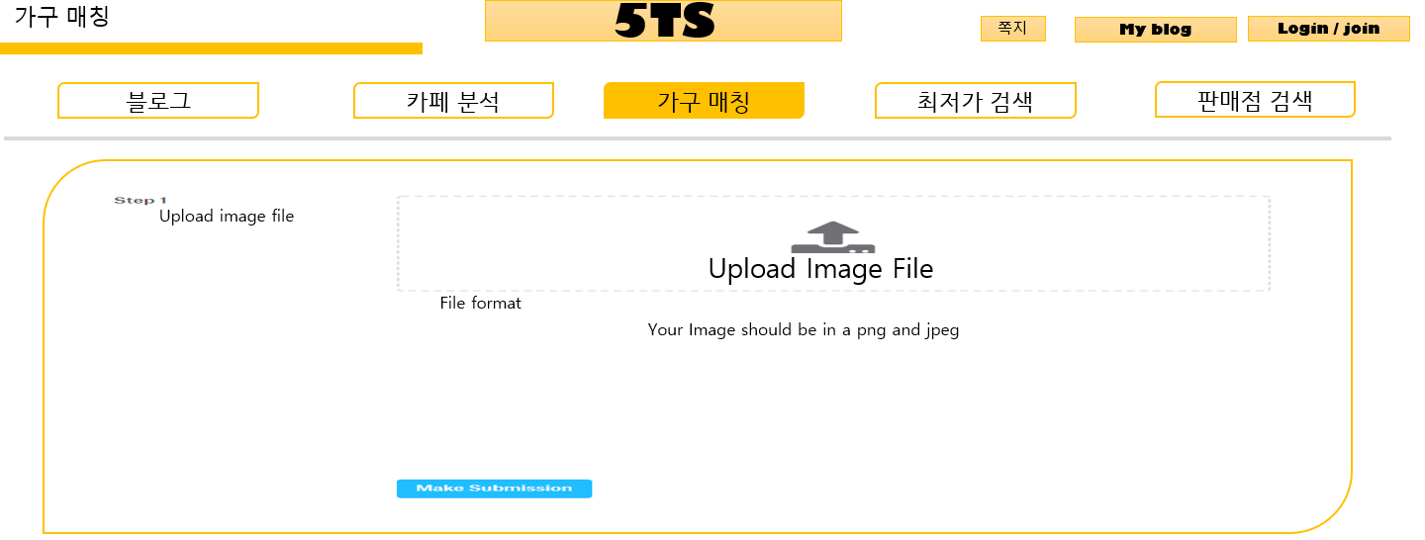
가구 매칭 개발 동기
개발자 : 김선종
아직 인테리어를 하지 않은 상태거나 혹은 구매하고 싶은 가구와
어울리는 인테리어를 추천 받고 싶을 때,
가구를 업로드하면 인테리어를 보여주는 방식은 어떨까?
라는 생각으로 개발을 시작
첫 개발 때의 UI

Slide 9
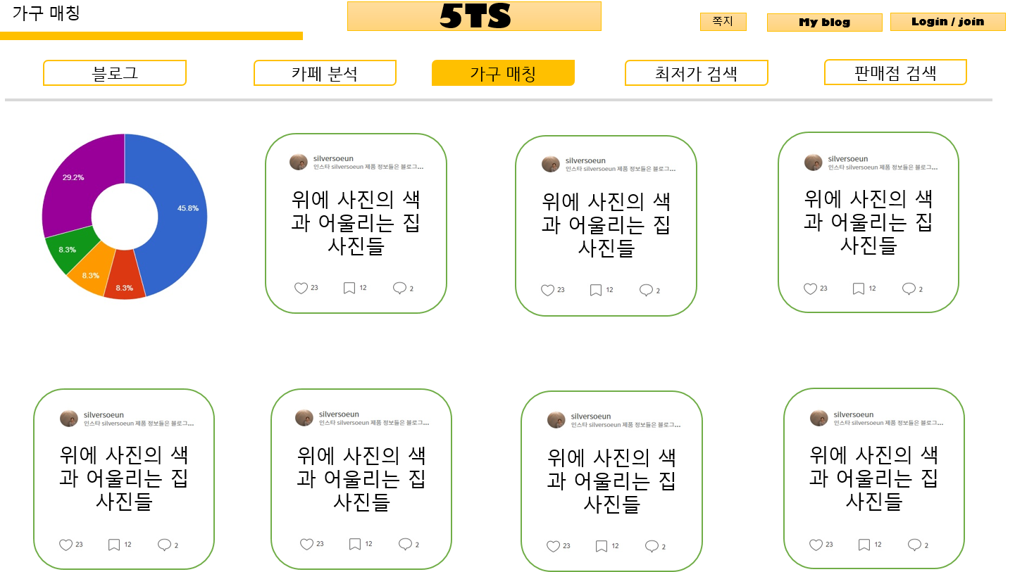
가구 매칭 개발 설계
개발자 : 김선종
가구 사진을 업로드 시,
사진에서 색을 추출하여 그 사진의 색들을 기준으로
인테리어를 보여주는 방식
첫 개발 때의 UI

Slide 10
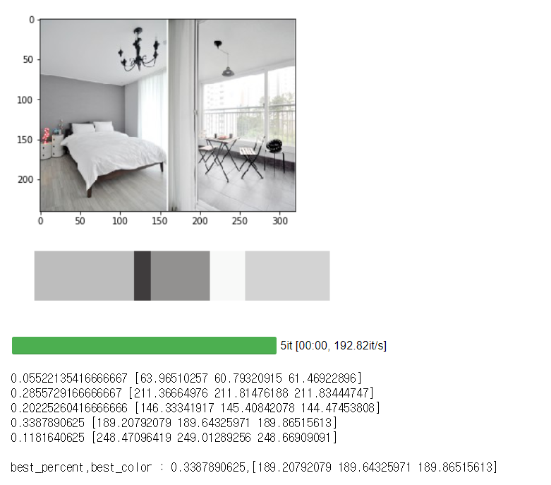
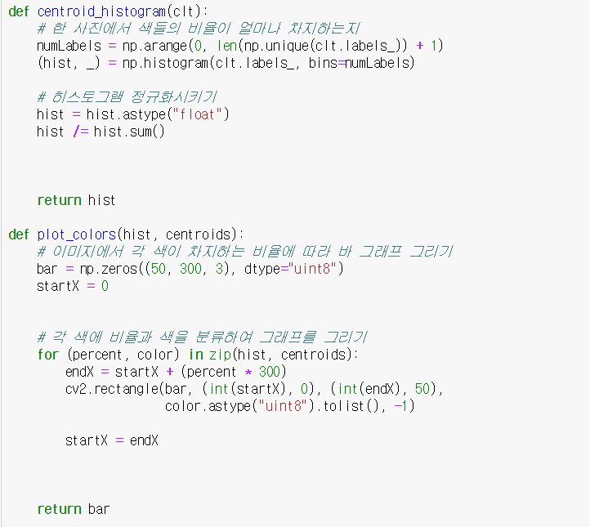
가구 매칭 데이터 분석 가설
개발자 : 김선종
인테리어 이미지에서 추출한 R, G, B(*이하 feature로 정의) 값들 중 가장 많은 비율을 차지하는 feature 값과
업로드 된 이미지의 feature 값이 같은 범위에 있으면 어울리는 이미지일 것이다.

Slide 11
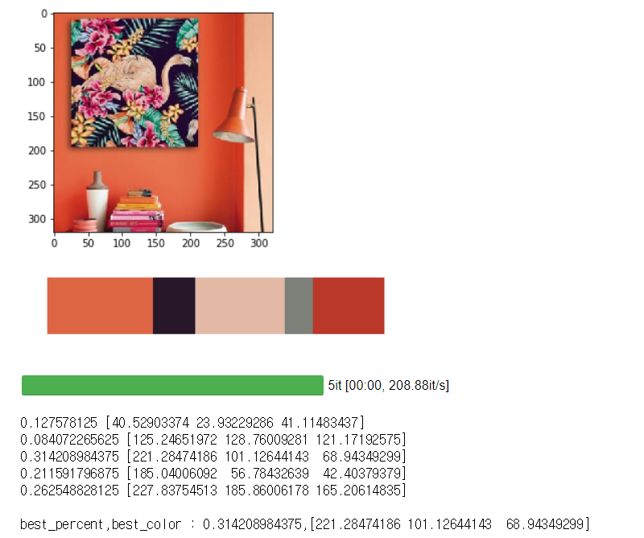
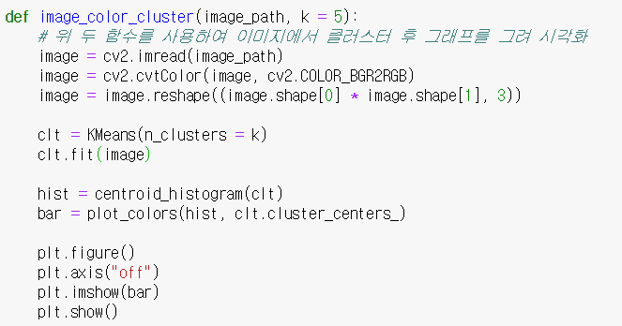
가구 매칭 데이터 가공 및 처리 내용
개발자 : 김선종
이미지 데이터에서 feature 값을 가장 많은 비율부터 5가지로 분류 추출한다.
5가지 중 가장 많은 비율의 R, G, B를 feature 값으로 사용한다.

Slide 12
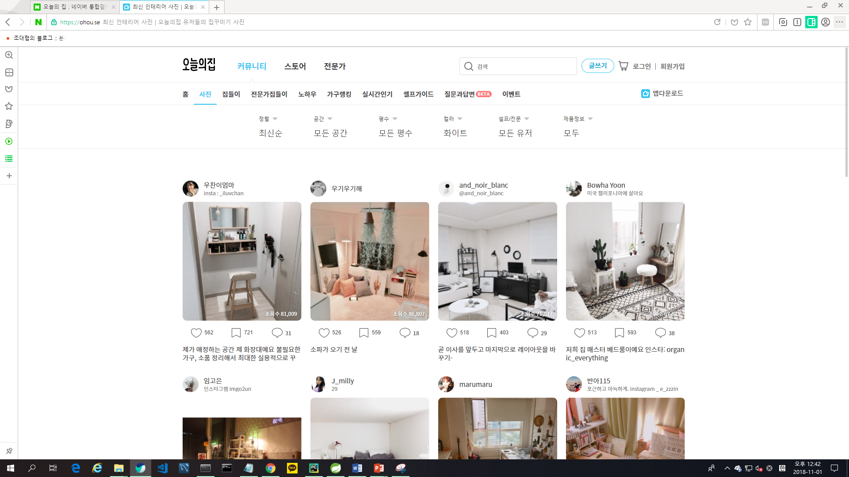
가구 매칭 데이터 수집
개발자 : 김선종
오늘의 집에서 색상 별로 데이터를 수집한다.
크롤링한 사이트

Slide 13
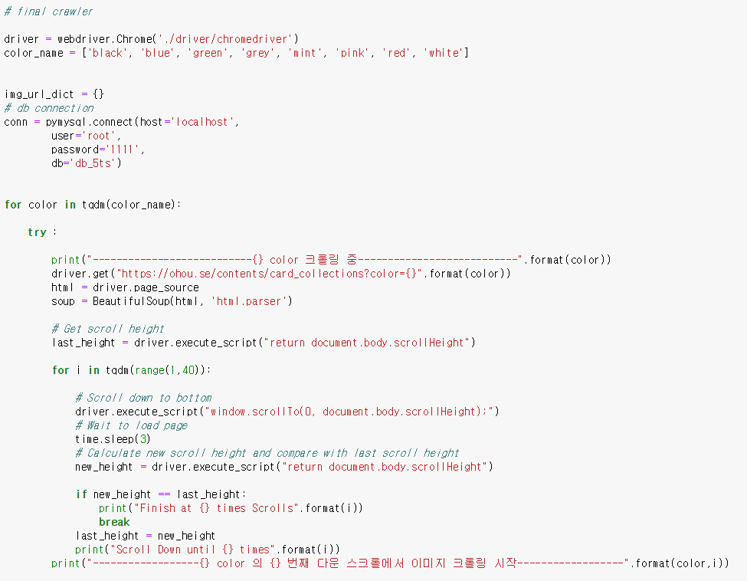
가구 매칭 데이터 수집 크롤러
개발자 : 김선종
크롤링 시 메모리의 과부화를 막기 위해 DB에 데이터를 저장하면서 크롤링을 한다.
크롤링할 사이트가 무한 스크롤로 구현되어 있기 때문에 스크롤을 자동으로
내릴 수 있도록 구현함

Slide 14
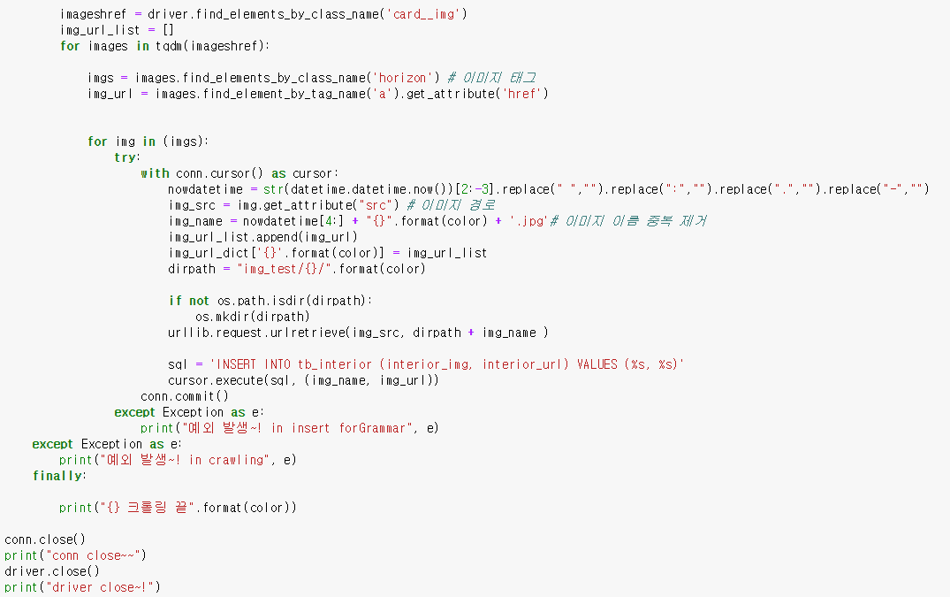
가구 매칭 데이터 수집 크롤러
개발자 : 김선종
크롤링 시 메모리의 과부화를 막기 위해
이미지를 저장함과 동시에 이미지의 이름과 이미지의 url을 DB에 저장함

Slide 15
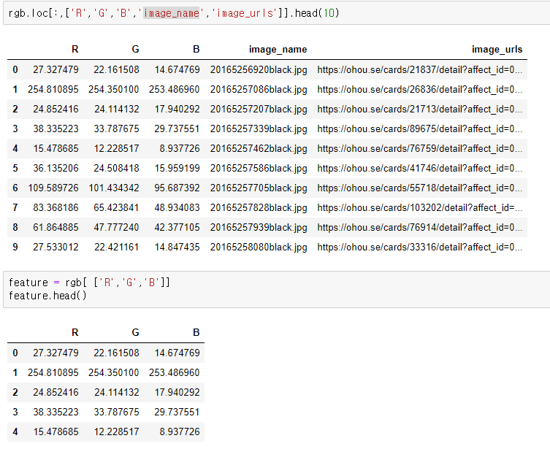
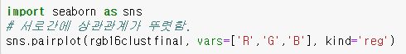
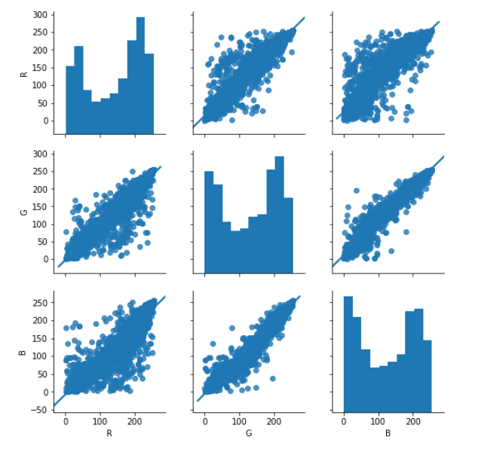
가구 매칭 데이터 정제
개발자 : 김선종
이미지에서 뽑아낸 R,G,B 값들을 feature로 사용한다.
상관 관계 그래프가 우상향 방향의 그래프를 그리므로 feature의 서로간에 상관관계가 뚜렷함을 볼 수 있음.

Slide 16
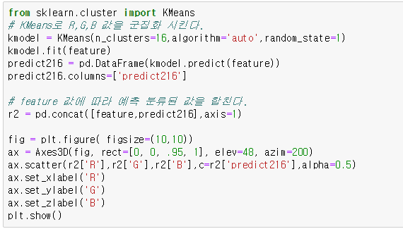
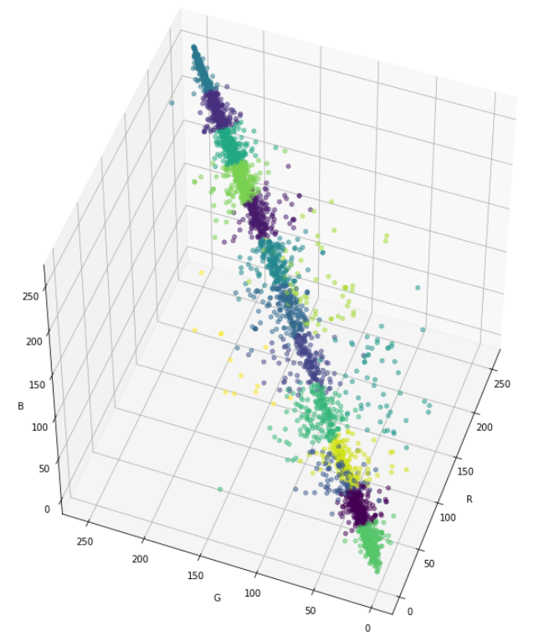
가구 매칭 데이터 정제
개발자 : 김선종
R,G,B 값들 별로
분포도가 다름을
시각화하여 확인

Slide 17
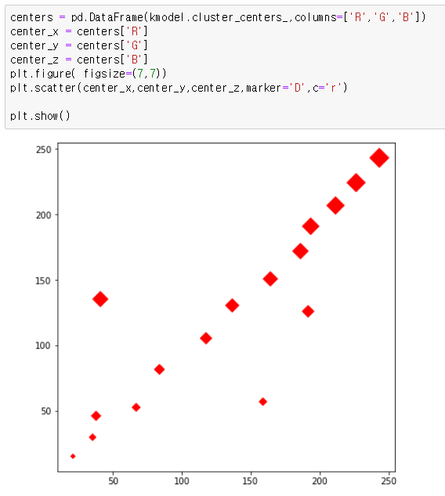
가구 매칭 데이터 정제
개발자 : 김선종
KMeans로 label들의 clustering의
center 값을 확인해서 군집이 겹치는
부분이 없는 것을 시각화하여 확인

Slide 18
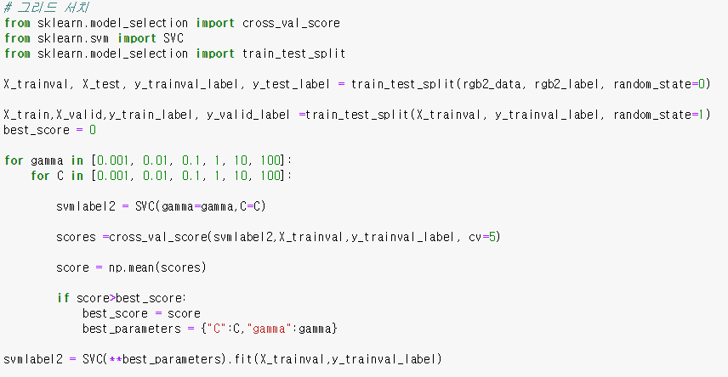
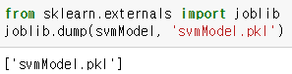
가구 매칭 머신러닝 활용
개발자 : 김선종
PyCham에서 모델을 활용하기 위하여 모델을 저장한다.
업로드 될 이미지의 feature 값이 새로운 데이터이기 때문에 지도학습된 SVM 모델을 통하여 예측할 수 있도록 한다.
그리드 서치를 활용하여
적절한 매개변수를 선정하고 모델로 활용
k-means 군집으로 분류된 예측 값을 label로 사용하고 다시 SVM 머신러닝을 사용하여 지도학습을 시킨다.

Slide 19
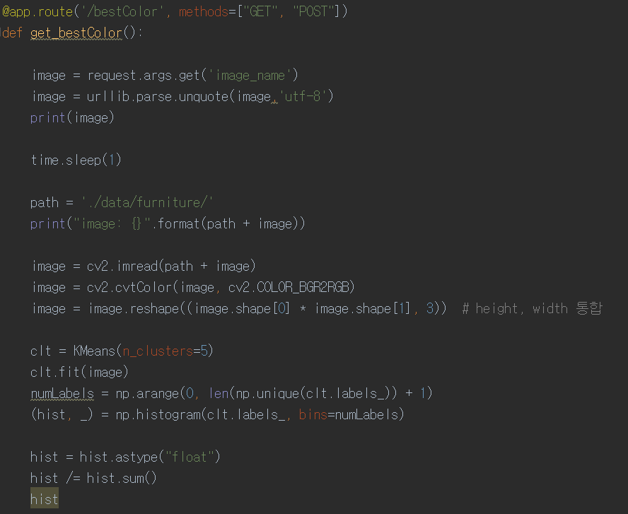
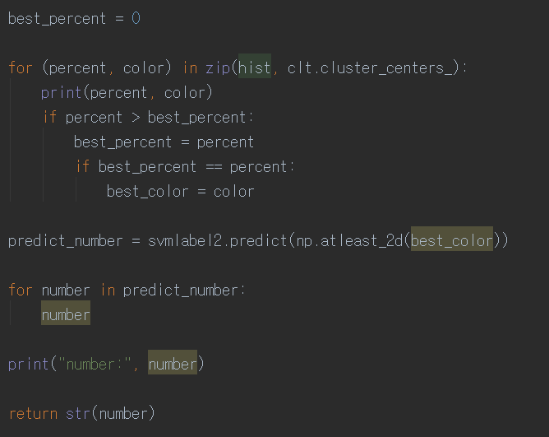
가구 매칭 PyCham 활용
개발자 : 김선종
업로드 되는 이미지 데이터를 모델로 분석하고
label을 받을 수 있도록 PyCham을 활용하였음.

Slide 20
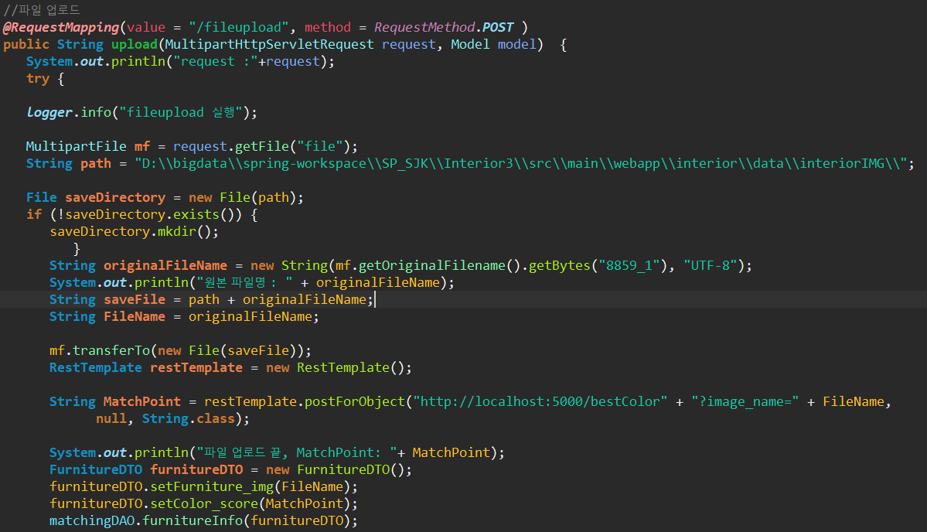
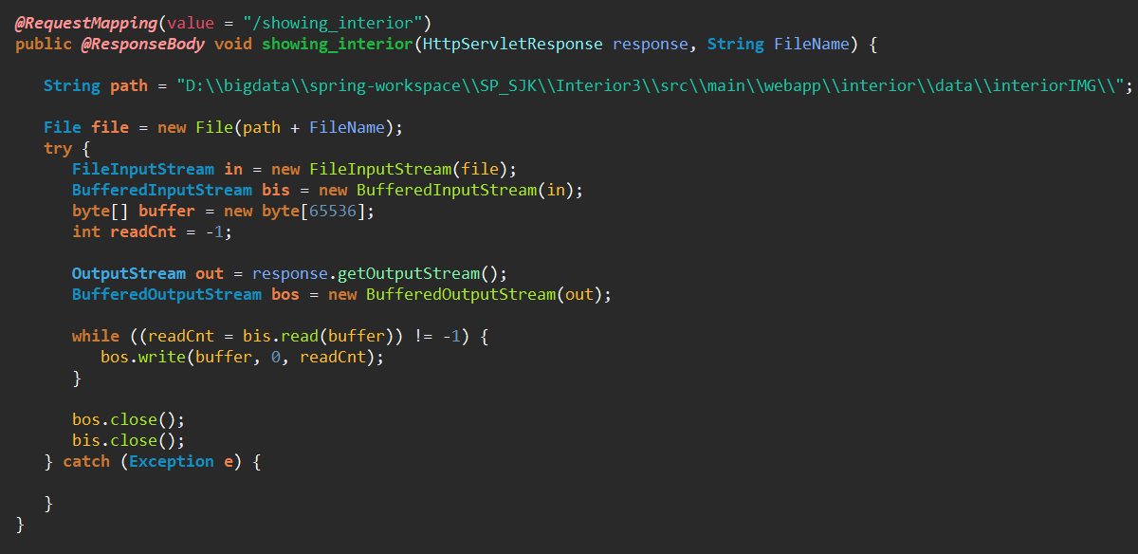
가구 매칭 WEB 개발
개발자 : 김선종
스프링 환경을 활용하여 웹 서버를 구축하였고 파일을
업로드하면 R,G,B 값으로 label을 분류 받을 수 있도록 PyCham과 연결하였음.
이미지 업로드 시 해당 이미지와 같은 label의
인테리어 이미지들을 보여줌

Slide 21
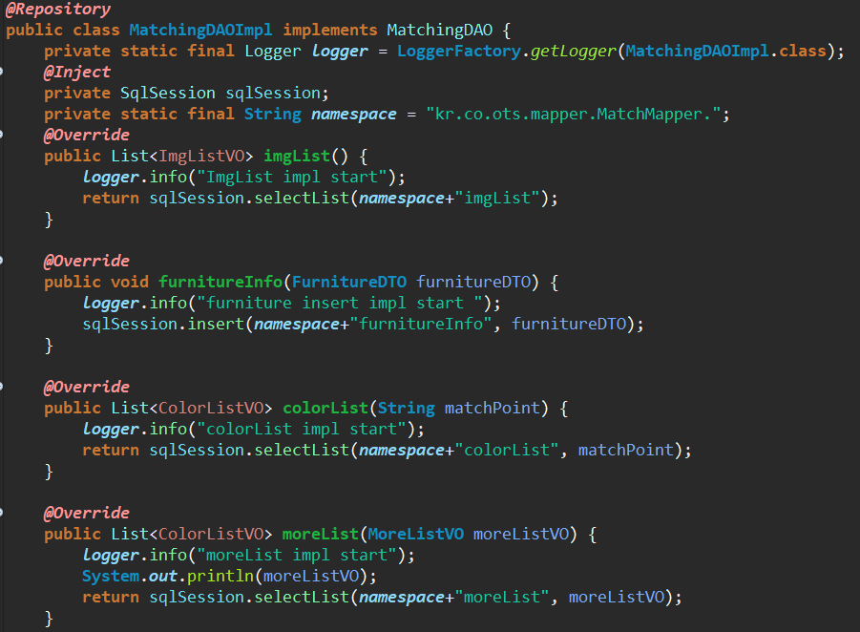
가구 매칭 WEB 개발
개발자 : 김선종
MySQL에 데이터를 저장 및 같은 label의
이미지들을 불러옴

Slide 22
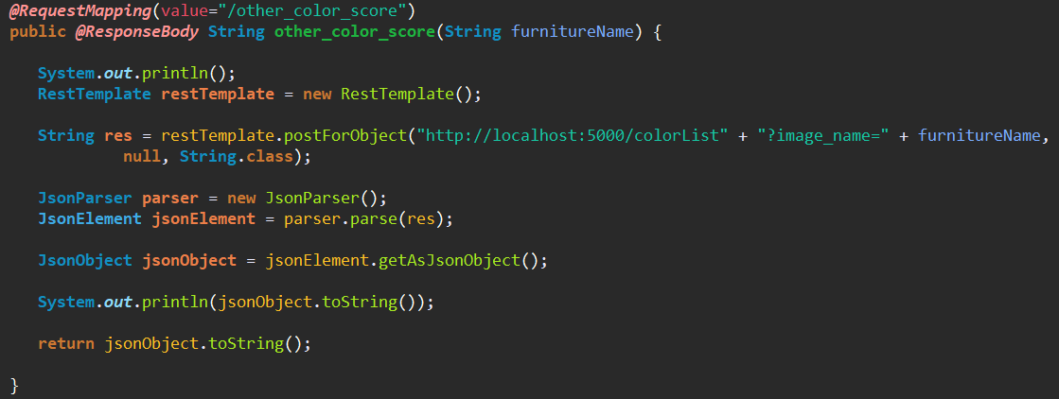
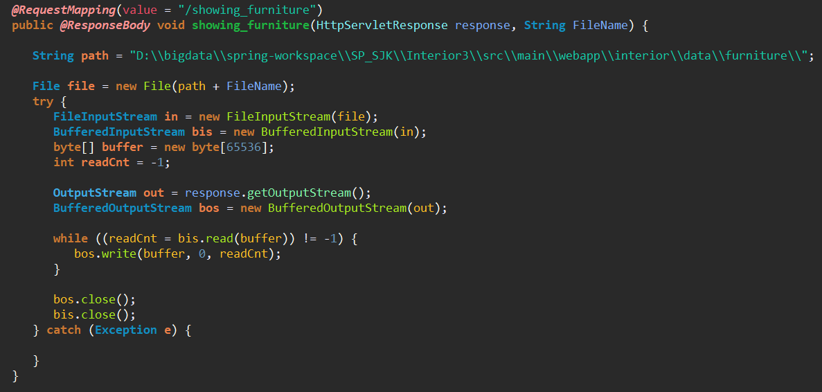
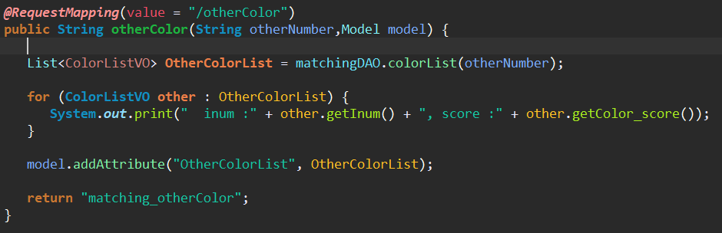
가구 매칭 WEB 개발
개발자 : 김선종
자신이 업로드한 가구와 같이 비교해 줄 수 있도록 가구 이미지도 같이 보여줌
이미지를 업로드하면 업로드 된 이미지의 R,G,B 값과 label을 분석된 모델로부터 가져오고,
다른 색 클릭 시 해당하는 label의
이미지들을 보여줌

Slide 23
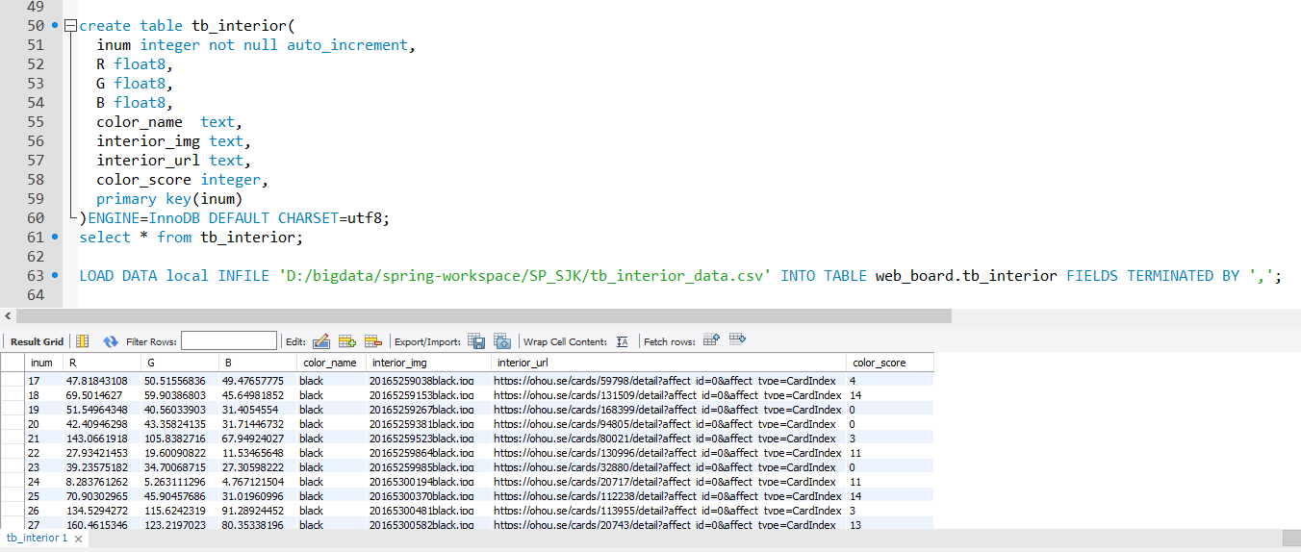
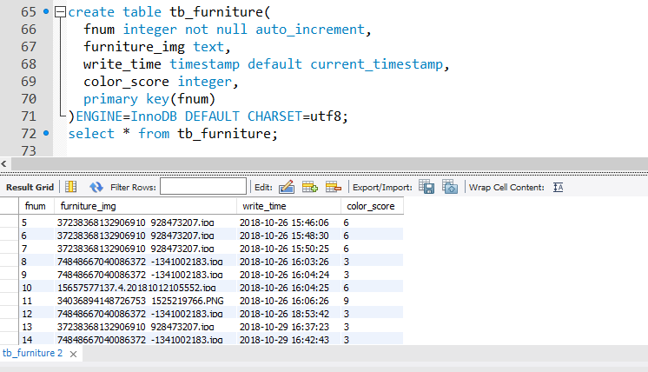
가구 매칭 WEB 개발
개발자 : 김선종
Python으로 정제한 Interior 데이터를
csv로 저장한 뒤 MySQL에 테이블에 입력
tb_furniture 테이블을 활용하여 앞으로 업로드 되는 이미지에 대한 정보를 저장

Slide 24
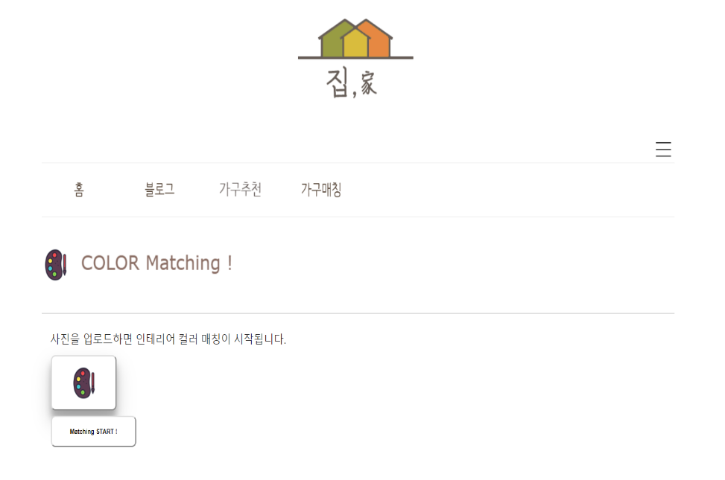
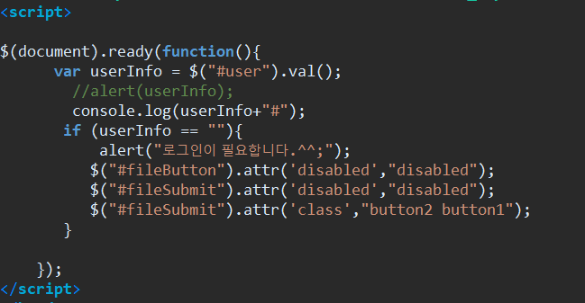
가구 매칭 WEB 개발
개발자 : 김선종
가구 이미지를 업로드
로그인이 안되어 있으면 버튼의 클래스를 동적으로 만들어서 클릭을 하지 못하도록 하였음

Slide 25
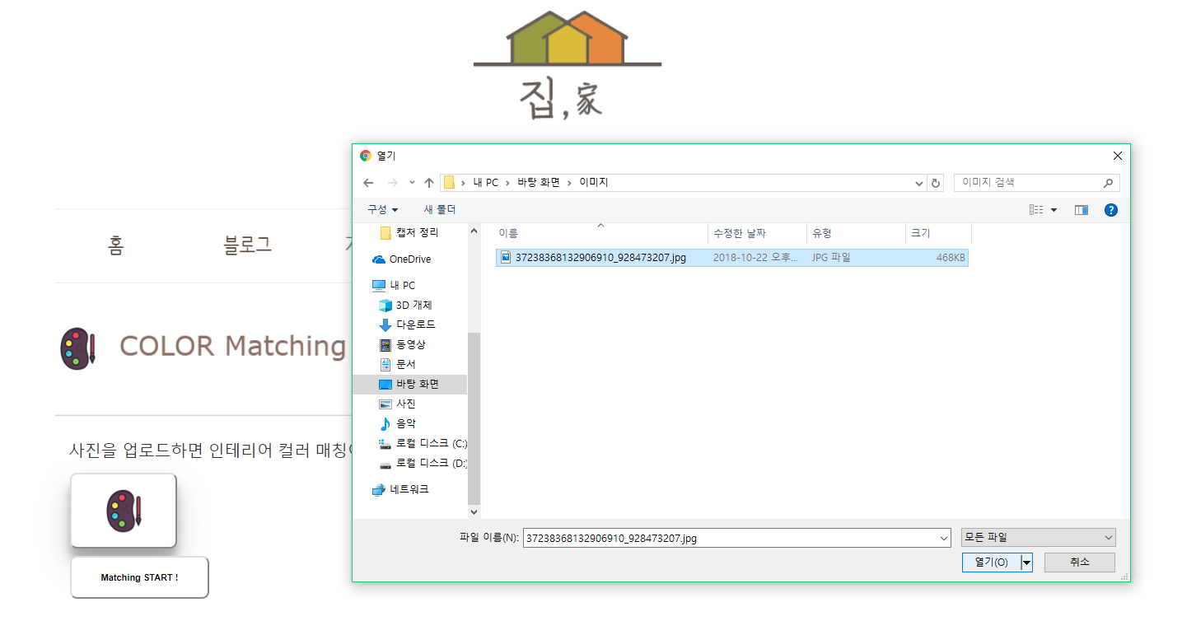
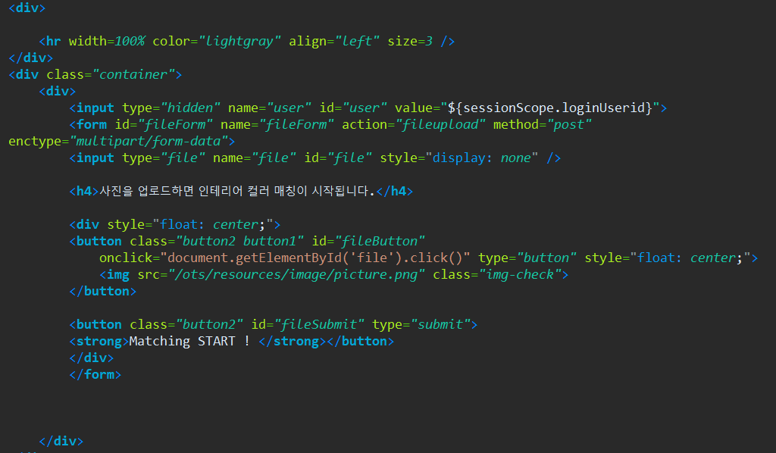
가구 매칭 WEB 개발
개발자 : 김선종
이미지 사진을 업로드 하게 되면 매칭이 시작됨
업로드 버튼을 숨기고 이미지 소스를 활용하여 버튼을 만들고 업로드 기능을 상속받도록 함

Slide 26
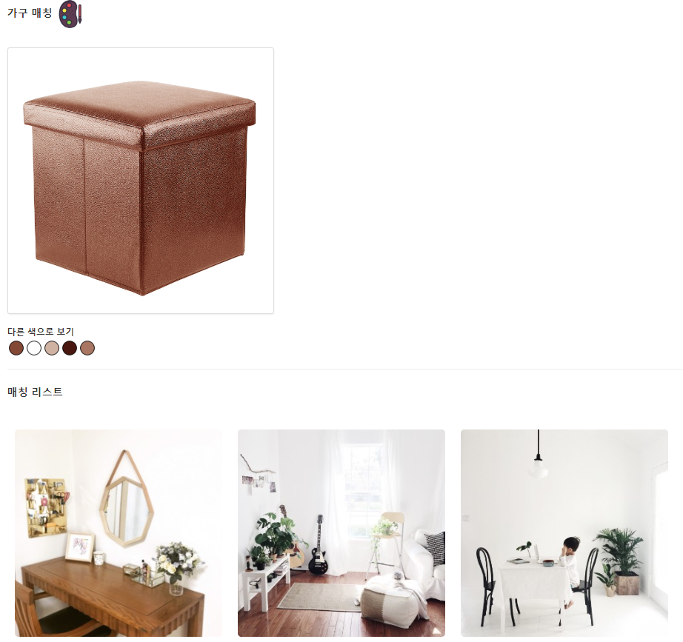
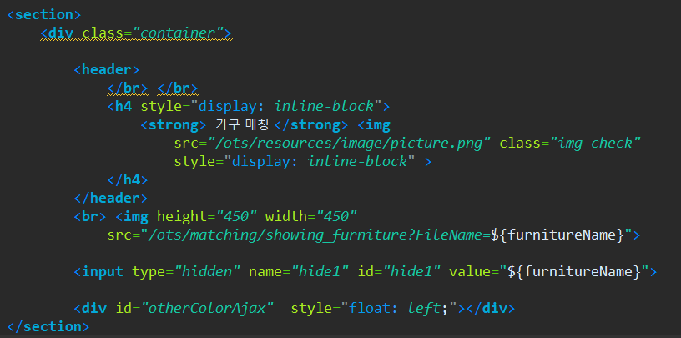
가구 매칭 WEB 개발
개발자 : 김선종
업로드 된 이미지에서 색을 분류 후 모델을 통해 나온 label로
같은 label의 인테리어 이미지를 보여줌
업로드 된 이미지를 인테리어 이미지와
비교해 볼 수 있도록 함

Slide 27
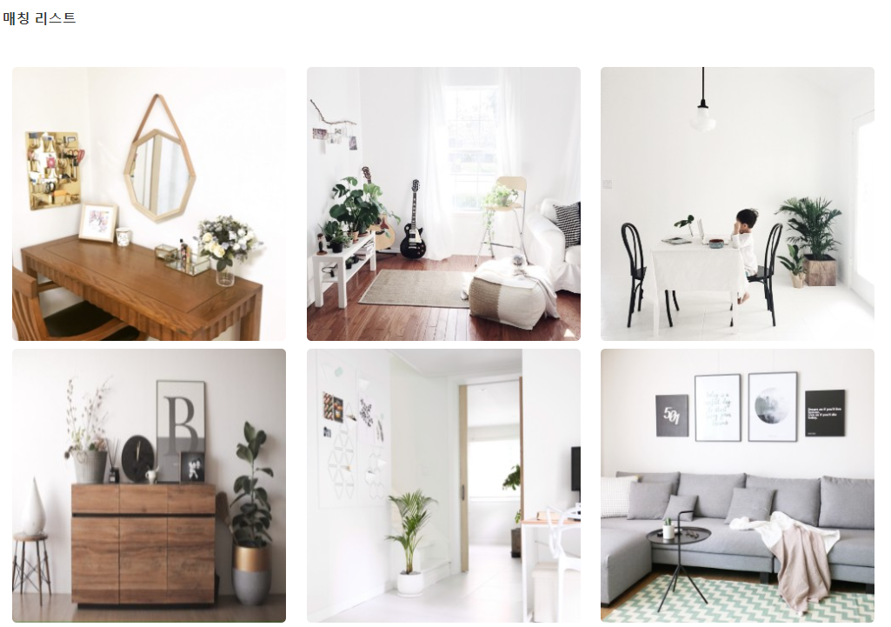
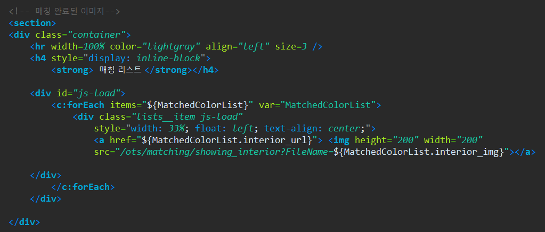
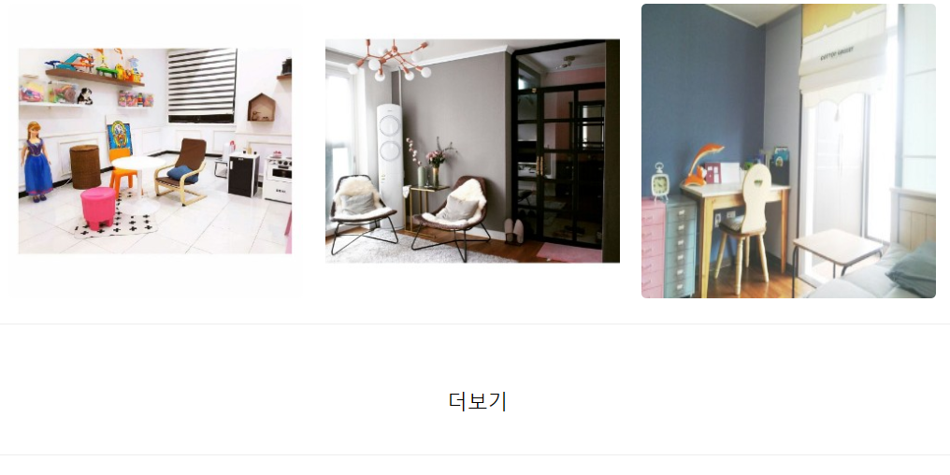
가구 매칭
개발자 : 김선종
같은 label 값을 갖는 인테리어 이미지들을 불러옴

Slide 28
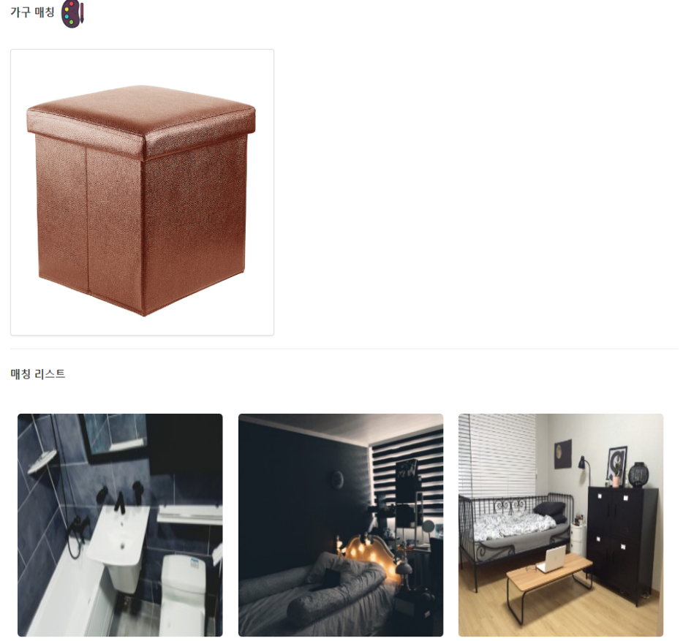
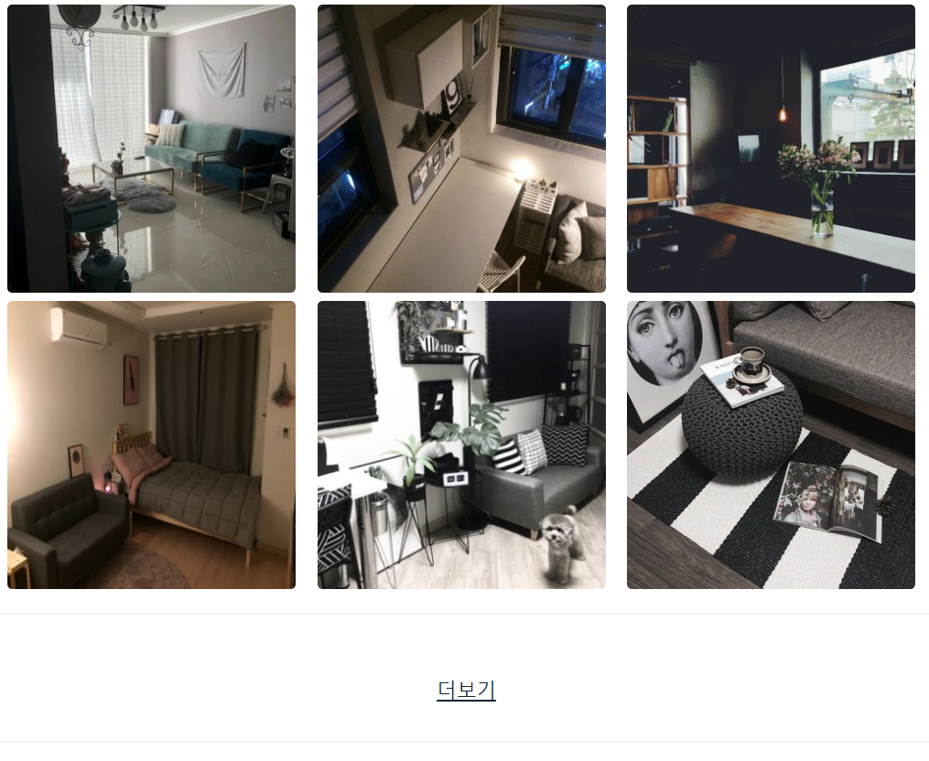
가구 매칭 WEB 개발
개발자 : 김선종
다른 색으로 보기 버튼을 클릭하면 해당 이미지의 다른 색에 해당하는 이미지들 보여줌
더보기 버튼을 클릭하면 다른 이미지들이 계속해서 나옴

Slide 29
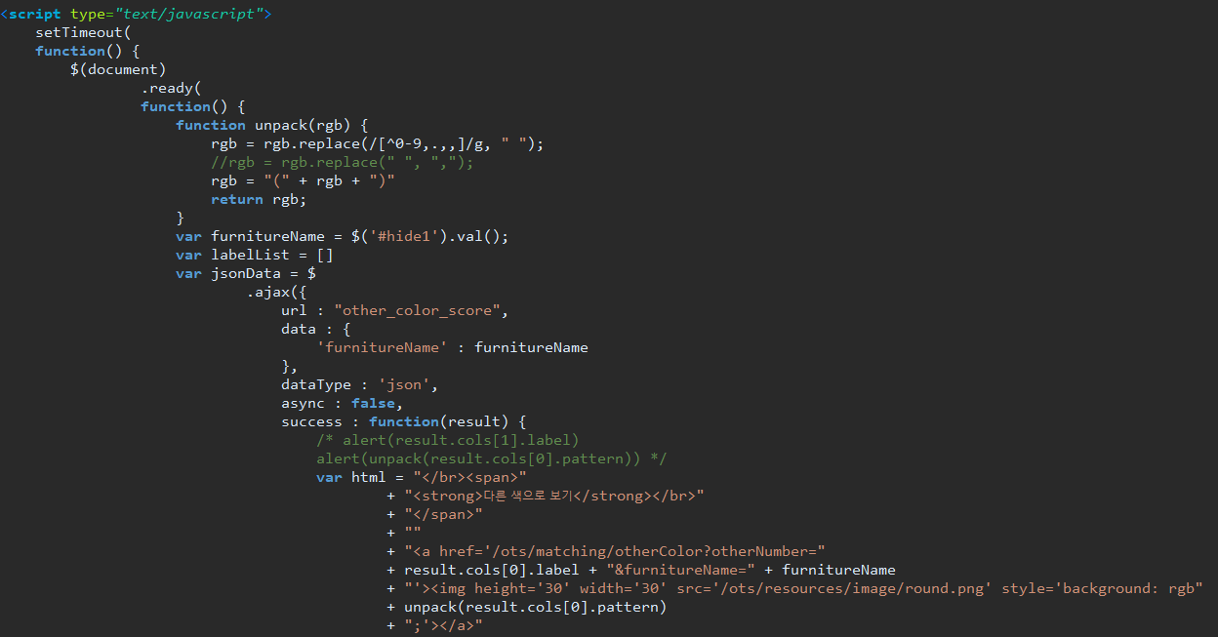
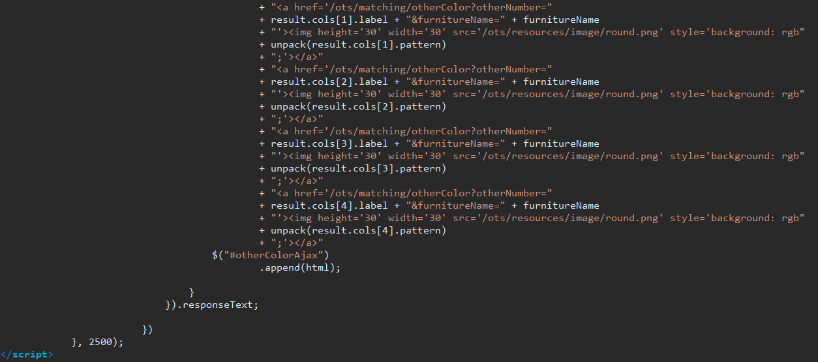
가구 매칭 WEB 개발
개발자 : 김선종
다른 색으로 보기 버튼을
ajax로 구현해서 비동기통신으로
이미지들을 불러오도록 하였음

Slide 30
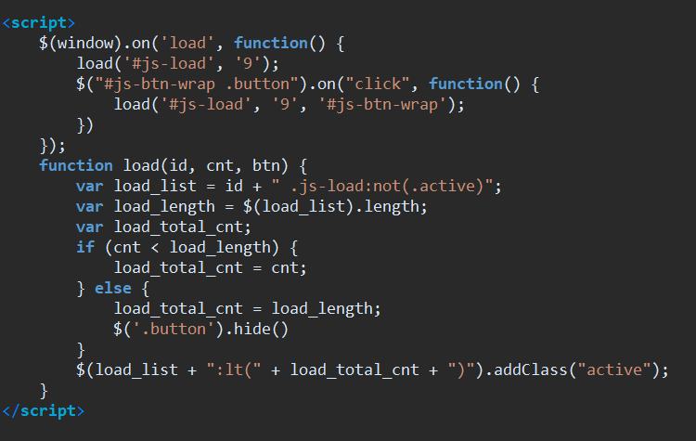
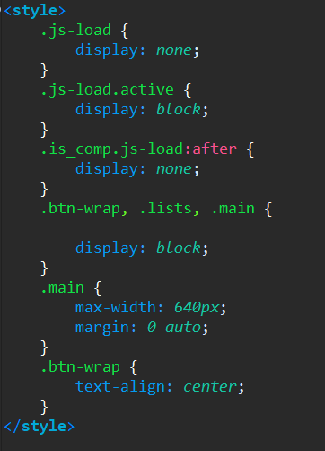
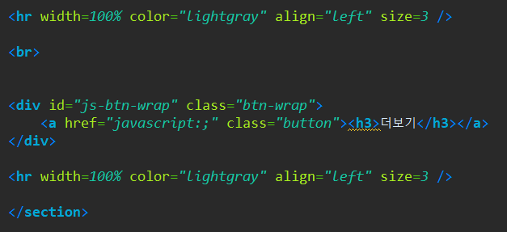
가구 매칭 WEB 개발
개발자 : 김선종
일정량의 이미지만 보여주다가 사용자가 더 보기를 원할 경우
인테리어 사진을 더 보여줌

Slide 31
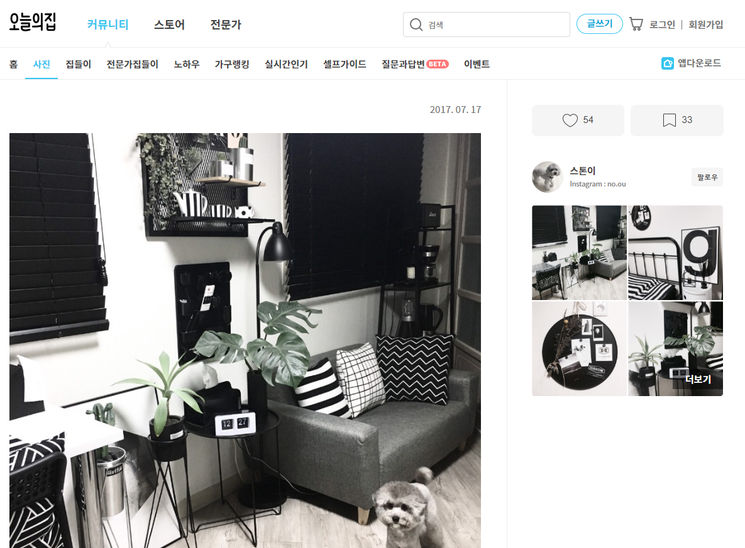
가구 매칭 WEB 개발
개발자 : 김선종
이미지를 클릭하게 되면 해당 사이트로 이동하여 상세 정보들을 확인 할 수 있음

Slide 32
감사합니다

